Slide 1
МБДОУ д/с «Родничок» комбинированного вида с. Сарыг-Сеп
Задания для дистационного обучения
(1 неделя)
Подготовительная к школее группа №1
Выполнил: воспитатель Салчак С.С.
2021 год

Slide 2
Формирование элементарных математических представлений.
Тема : «Соответствие между количеством предметов и цифрой, ориентировка в пространстве, логическая задача».

Slide 3
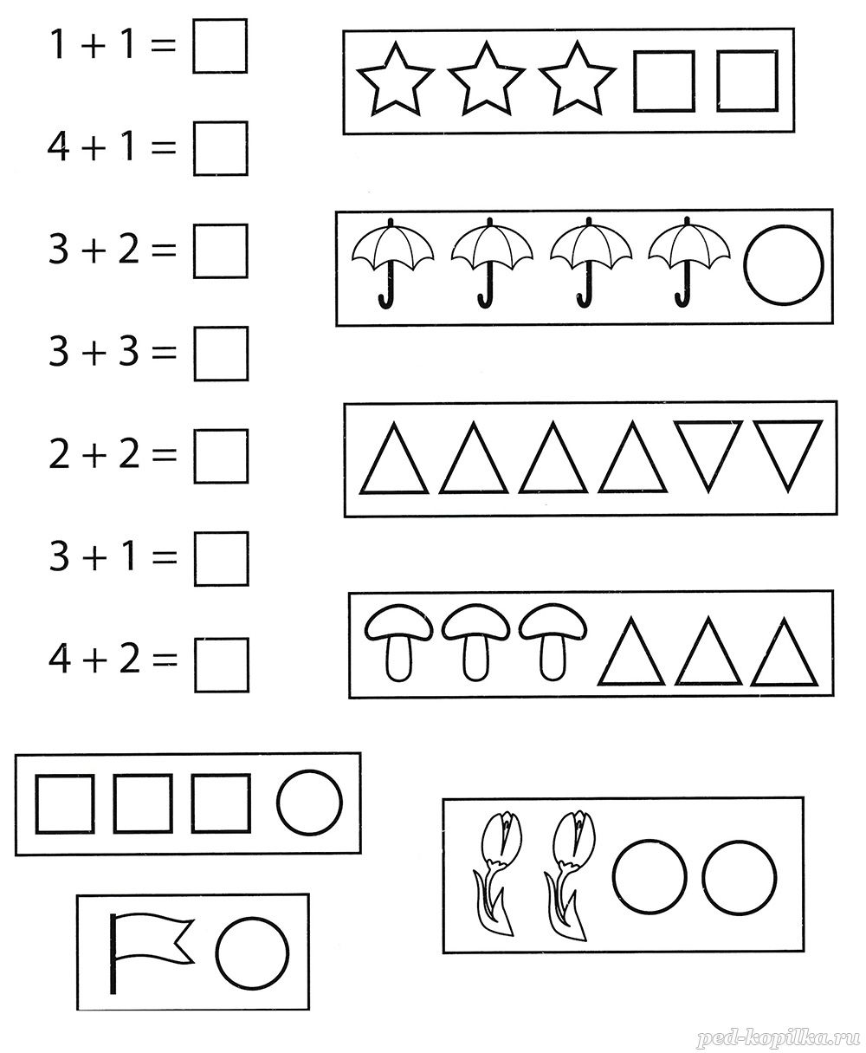

Slide 4
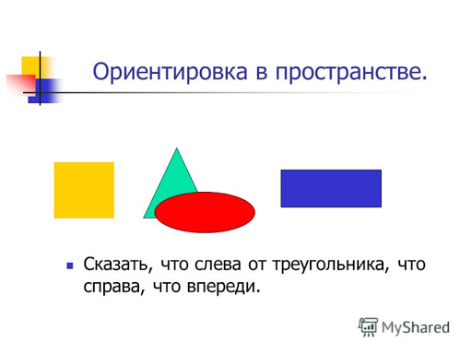

Slide 5
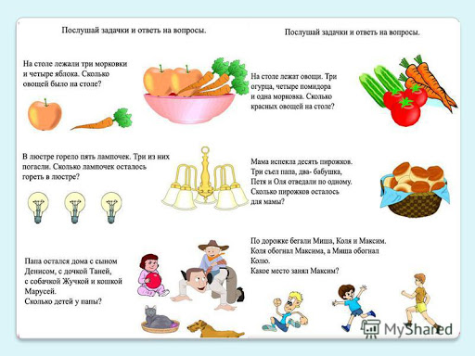

Slide 6
Развитие речи.
Тема: «Родина». Заучивание стихотворения З. Александровой «Родина».
Беседа о Родине. Рассказать детям о любимом уголке Родины.

Slide 7
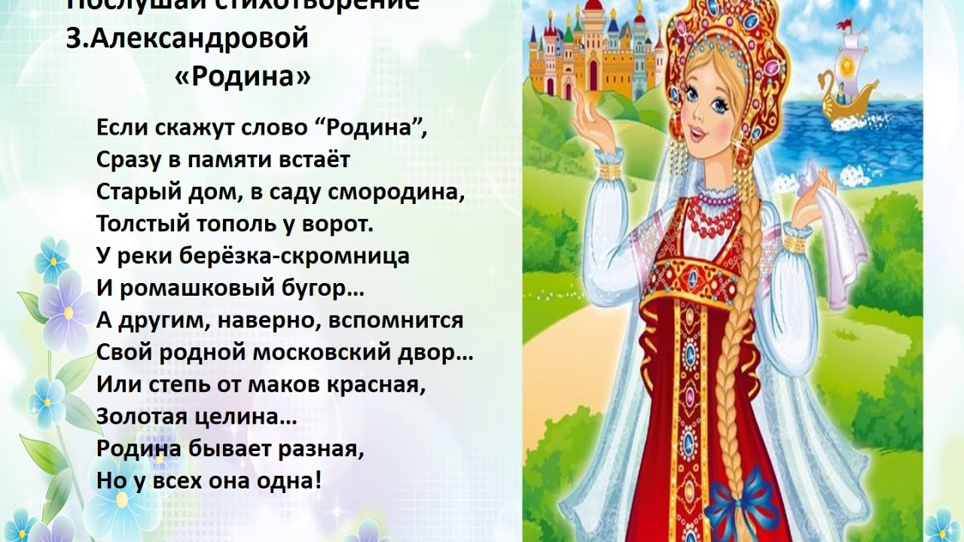
Выучить стихотворение.

Slide 8
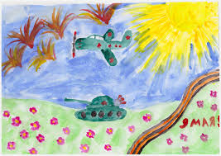
Рисование.
Тема: «Майские праздники». «День Победы»
Цель: Учить передавать в рисунке впечатления от празднично украшенного села (украшенные дома, окна салют)

Slide 9
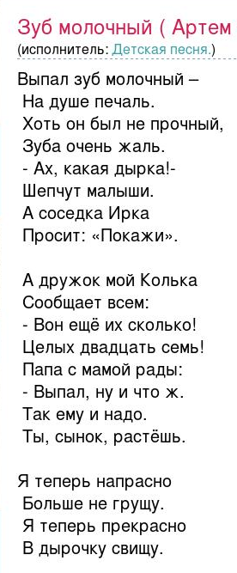
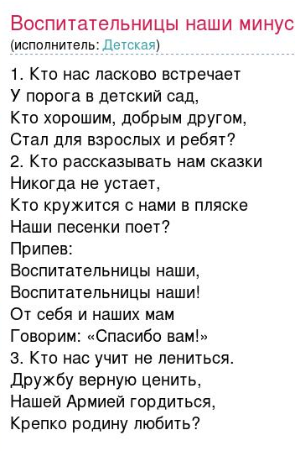
Музыка.
Учим стихи и песни к выпускному балу.

